Slide 1
Информация за изпълнението на бюджета на Община Шумен към 30.06.2025 г.

Slide 2
Добро изпълнение
43 % е изпълнението на бюджета на Община Шумен към 30.06.2025 г. или с 2 % повече отколкото за същия периода на 2024 г.

Slide 3
Местни данъци
Общото изпълнение на данъчните приходи към 30.06.2025 г. е 10 194 400 лв. при разчет 15 440 000 лв. Спрямо заложения бюджет изпълнението е 66,03 %.
Общинска данъчна служба към 30.06.2025 г. е образувала 1 248 броя служебни партиди за новопридобити имоти, 8 161 броя служебни за притежавани ППС, обработени са 89 броя удостоверения за въвеждане в експлоатация и 126 броя служебни партиди по наследство.
Общата събираемост на селата за данък върху недвижимите имоти и такса за битови отпадъци е 62,41 % спрямо планът им за 2025 година. Селата Белокопитово, Ветрище, Костена река, Панайот Волово, Радко Димитриево, Царев брод имат събираемост над средния процент за шестмесечието, а село Васил Друмево е със събираемост 93 %. Най-ниска събираемост има в селата Друмево и Средня където процента на събираемост е под 25 %.

Slide 4
Неданъчни
Към 30.06.2025 г. неданъчните приходи, включително корективите за внесен ДДС и други данъци възлизат на 12 182 134 лв., при план 25 631 116 лв., което е 47,53 % изпълнение на плана.
С най-голям относителен дял от неданъчните приходи по бюджета на Община Шумен са общинските такси. При уточнен план 13 117 037 лв., изпълнението е 8 792 377 лв. или 67,03 %.
Такса битови отпадъци при разчет по бюджета за годината от 10 290 000 лв. изпълнението е 73,34 % или 7 546 477 лв.
Таксите за административни и технически услуги при план 1 240 000 лв. са постъпили 634 324 лв. или 51,16 % изпълнение.
Таксата за притежаване на куче е изпълнени в размер на 96,75%, при годишен план от 11 000 лв., са платени 10 642 лв.
През второ тримесечие на 2025 година постъпленията по §§ 28-00 „Глоби, санкции и наказателни лихви“ са в размер на 356 839 лв. или 32,68 %, при уточнен план от 1 092 000 лв.

Slide 5
Държавата осигури
Взаимоотношенията на Община Шумен с държавния бюджет се изпълняват планирано, без забавяне като с финансирането се постига по-ефективното и качествено предоставяне на услуги на местната общност. За държавно делегираните дейности към 30.06.2025 г. на Община Шумен от държавния бюджет са предоставени 60 096 783 лв. или 55,35 %, от планираните 108 569 317 лв.

Slide 6
За държавно делегираните дейности изпълнението към полугодието е 60 мил. лева.
Образователните институции са финансирани с 34,5 мил. лев, здравеопазването с 4,2 мил. лева, а социалните услуги с 14,3 мил. лева
Разплатени са 4 инвестиционни образователни проекта на стойност 1 16 1 336 лв., като следва:
Изграждане на физкултурен салон към ОбУ ,,Христо Ботев'', с. Друмево
Реконструкция на покрив на НУ Княз Борис I
Изграждане на пристройка за физкултурен салон към сградата на Начално училище "Княз Борис I" гр. Шумен, програма спортист 2024-2027, РМС № 686 от 2023 г.
Пристройка - физкултурен салон към съществуваща учебна сграда за III ОУ ,,Димитър Благоев''
За нуждите на ДСХ е закупен пътнически автомобил на стойност 120 656 лв.

Slide 7
Разходи
Общо разходите по бюджета към 30.06.2025 г. по план са 201 178 735 лв., изпълнението е 87 295 016 лв. или 43 %, като следва:
За държавни дейности – 59 921 389 лв.
За местни дейности – 26 614 753 лв.
Дофинансиране на държавната дейност с общински средства – 758 874 лв.

Slide 8
Инвестициите
Капиталовата програма на Община Шумен, към 30.06.2025 г. е изпълнена в размер на 25.46 %
Община Шумен има сключени 39 споразумения по Инвестиционната програма на общините с Министерството на регионалното развитие и благоустройството (МРРБ) във връзка с чл.113 от ЗДБРБ за 2025 г. Към 30.06.2025 г. е получен трансфер в размер на 3 390 082 лв. за приоритетен обект: „Изграждане на закрит спортен басейн“. Средствата са разплатени на изпълнителя.
Към 30.06.2025 г. Община Шумен е получила трансфери по европейски програми в размер на 2 859 000 лв. Реализираните разходи по проектите за периода са в размер на 2 660 200 лв.

Slide 9
За местни дейности – 26 615 хил. лв.
За местни дейности са направени разходи към 30.06.2025 г в размер на 26 614 755 лв. или 40% от бюджета
Финансите на УСШ и ОДК в размер на 1 022 788 лв. като в двете институции са обхванати общо 3511 (1559 в УСШ и 1952 в ОДК) шуменски деца;

Slide 10
За 376 хил. лв. се ремонтираха улици и площад в кметствата
Направени са разходи за изграждане, ремонт и поддържане на улична мрежа в размер на 3 505 552 лв. като в т.ч. 1 365 560 лв. за улици и междублокови пространства финансирани със средства от заема
Общо обектите на уличната инфраструктура, които са завършени към 30.06.2025 г. са 32, като в това число 5 в кметствата Дибич, Ветрище, Царев брод и Ивански.
Стойността на ремонтите е 7, 948 мил. лв., като от Инвестиционната програма по ЗДБРБ за 2025 г. са финансирани 4,729 мил. , а останалите 3,219 мил. лв. са местно финансиране.

Slide 11
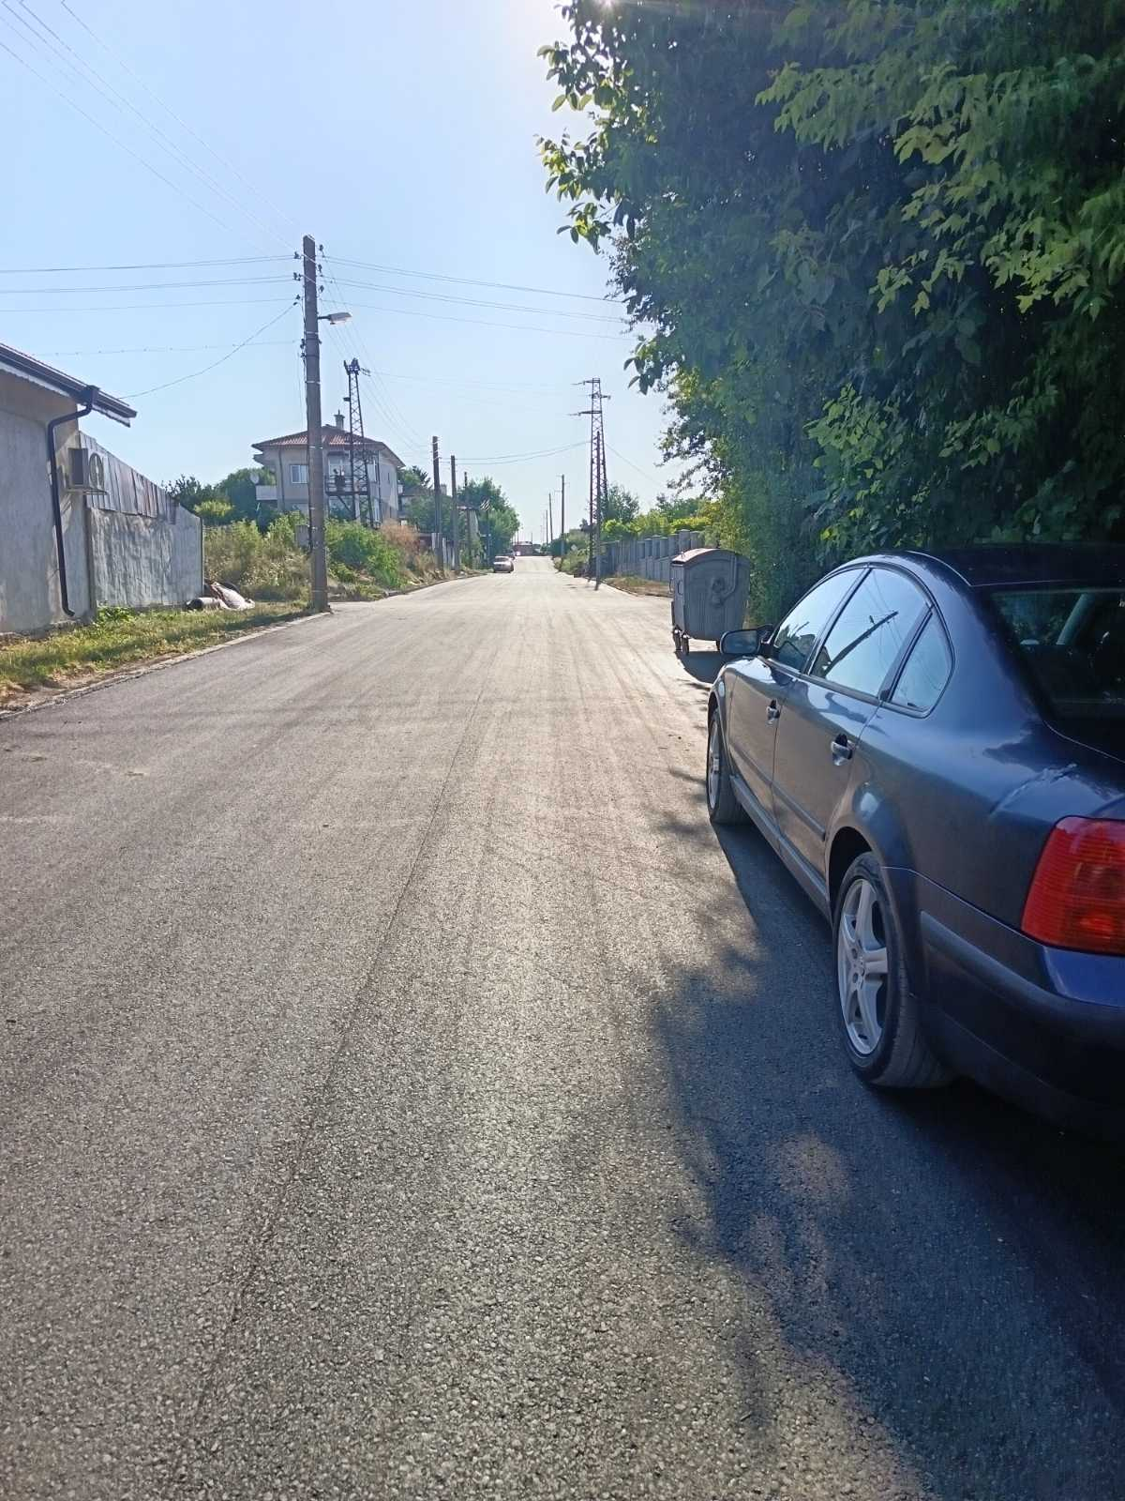
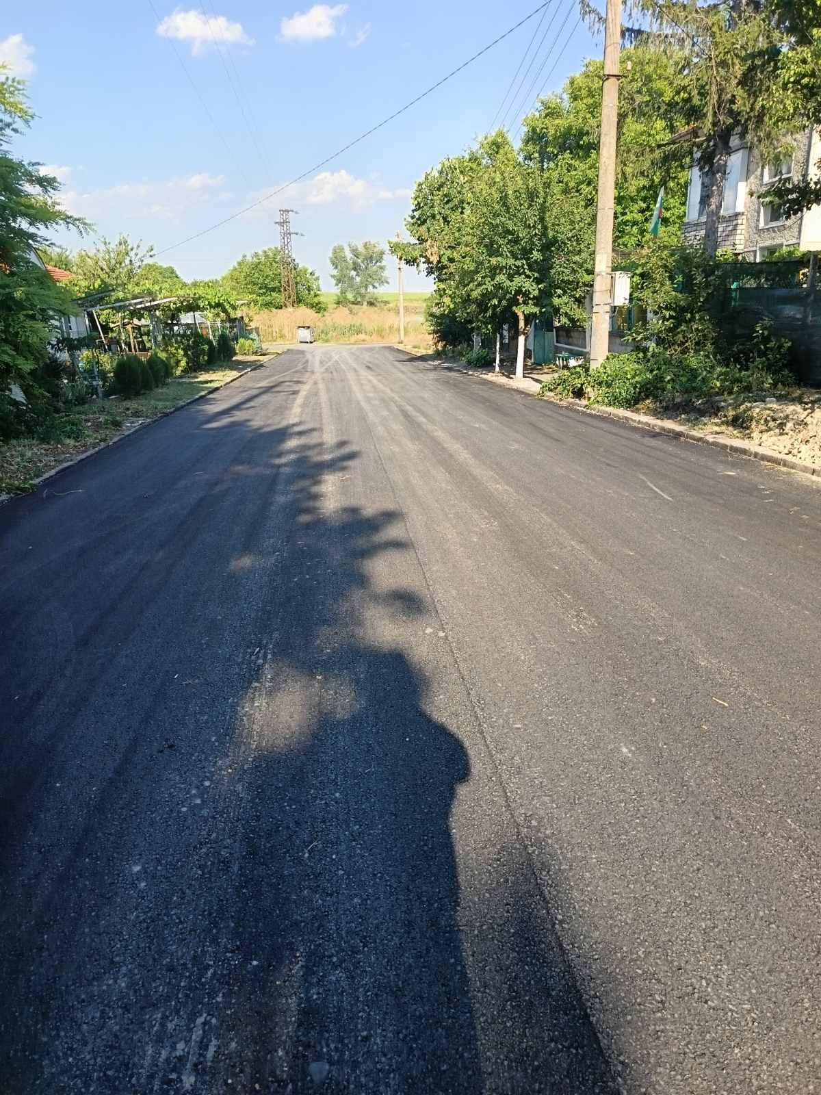
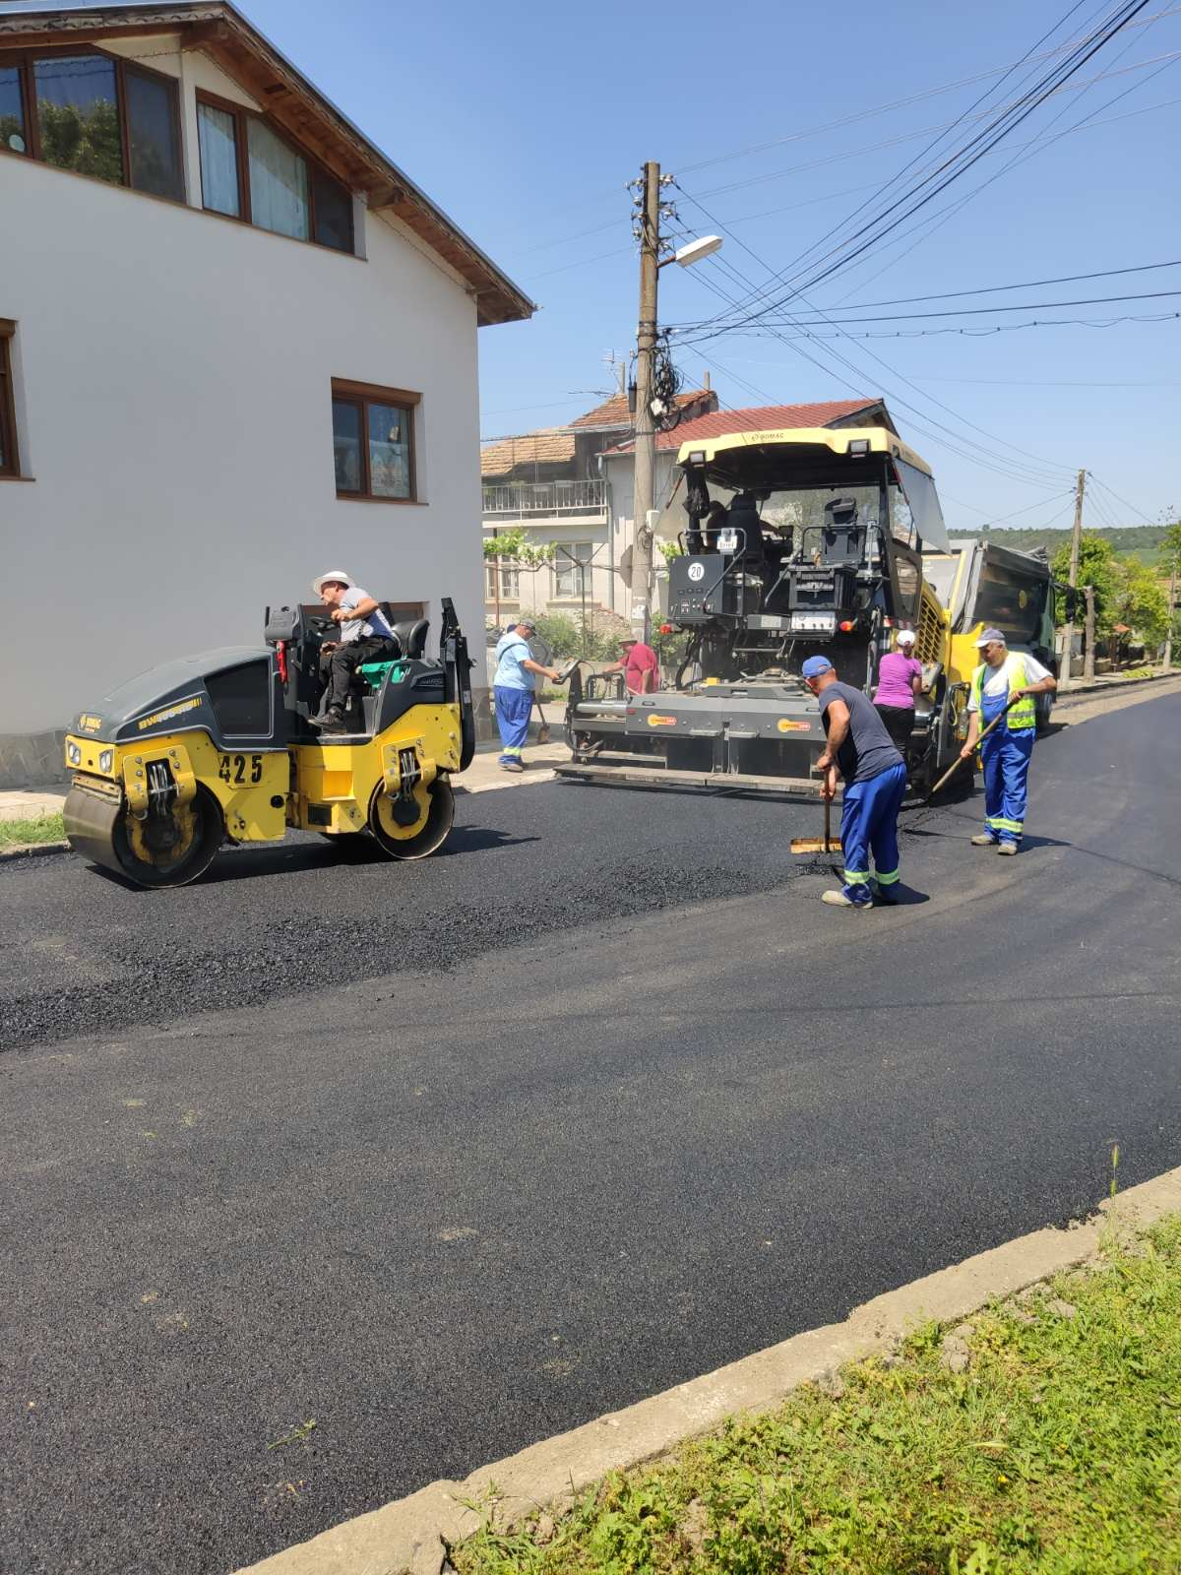
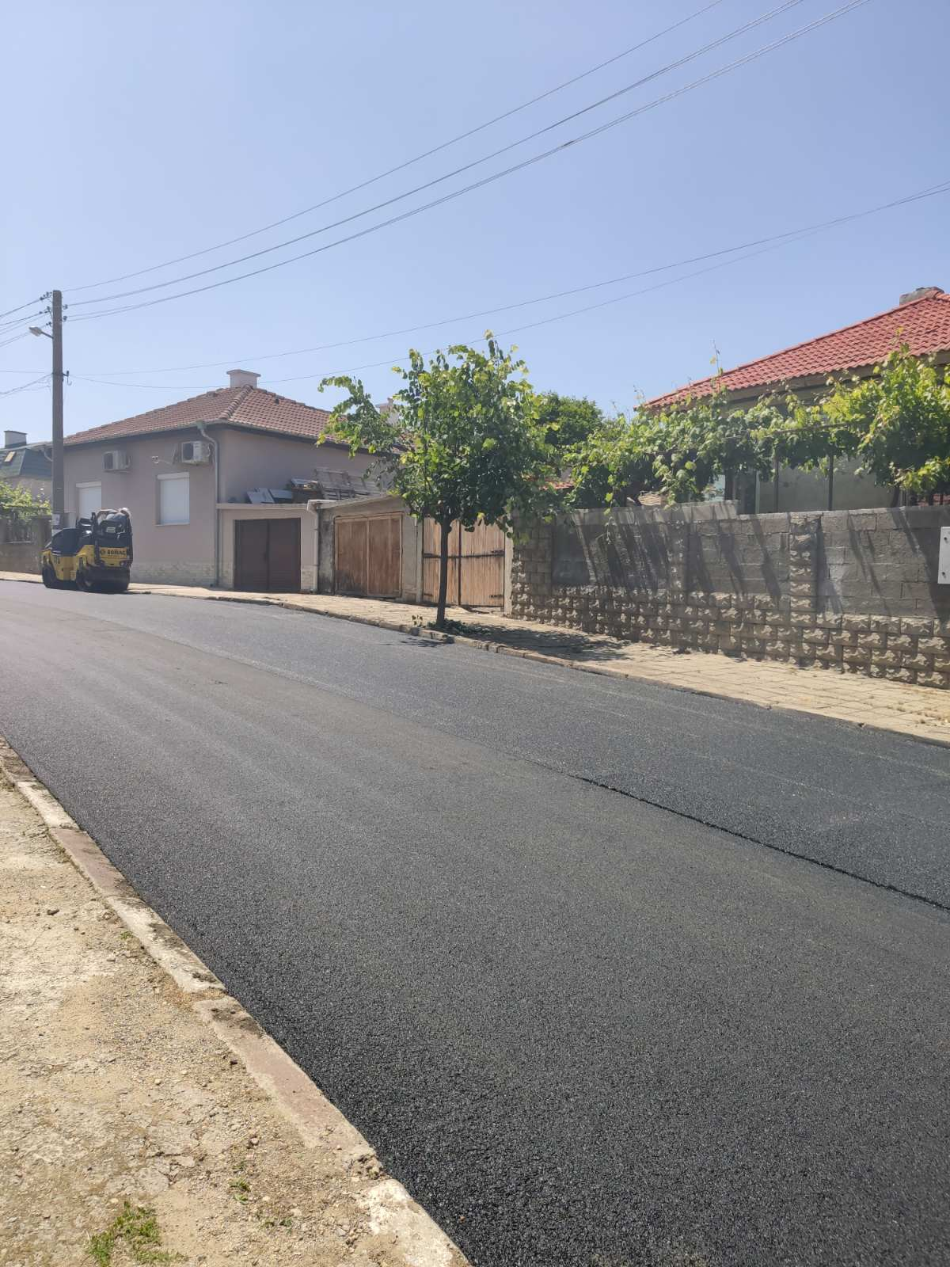

Slide 12
В град Шумен приключиха строителните дейности на 27 обекта на стойност 8 мил лв.
Локално Марица
ул. Северна
ул. Г.С.Раковски
бул. Ришки проход
Паркинг кардиология - Шумен
бул."С.Велики", гр.Шумен в участъка преди пътен възел с път I-7 и път за "Алкомет" АД
ул."Петър Парчевич" в участъка от "Васил Априлов" до ул. "Марица", гр.Шумен
Преасфалтиране кръстовище на ул. "Генерал Скобелев"с ул. "Марица", гр.Шумен
Ремонтни дейности около Томбул Джамия, гр.Шумен
Междублоково пространство на ул."Марица" 24
Междублоково по ул. "Марица" - Междублоково 2
Междублоково по ул. "Марица" - Междублоково 3
Полагане биндер - паркинг Шуменско пиво
Заустване пред входа на "Шуменско пиво"
Преасфалтиране на ул."Китка„
ул."Гевгели", гр. Шумен
Междублоково пространство - ул."Китка"
ул."6-ти Септември" - от ул. "Милин камък" до бул. "Велики преслав" – преасфалтиране
ул."Свобода" - от ул. "Искър" до ул. "Възрожденец" – преасфалтиране
ул."Христо Смирненски" - от ул. "Цар Иван Александър" до ул. " Цар Освабодител"
Междублоково пространство - ул. "Петър Берон" №4
Междублоково пространство в кв. "Б. Българанов"/ "Генерал Драгомиров" 38А/
ул."Милан Борисов" - от ул. "Вл. въстание" до край регулация - преасфалтиране
ул. Надежда
Междублоково пространство -бул. Мадара 23,25,26,27, гр. Шумен
Междублоково пространство между ул. Н.Поповоч и ул.Ружа Тенева
Междублоково по ул. "Марица" - Междублоково 1

Slide 13
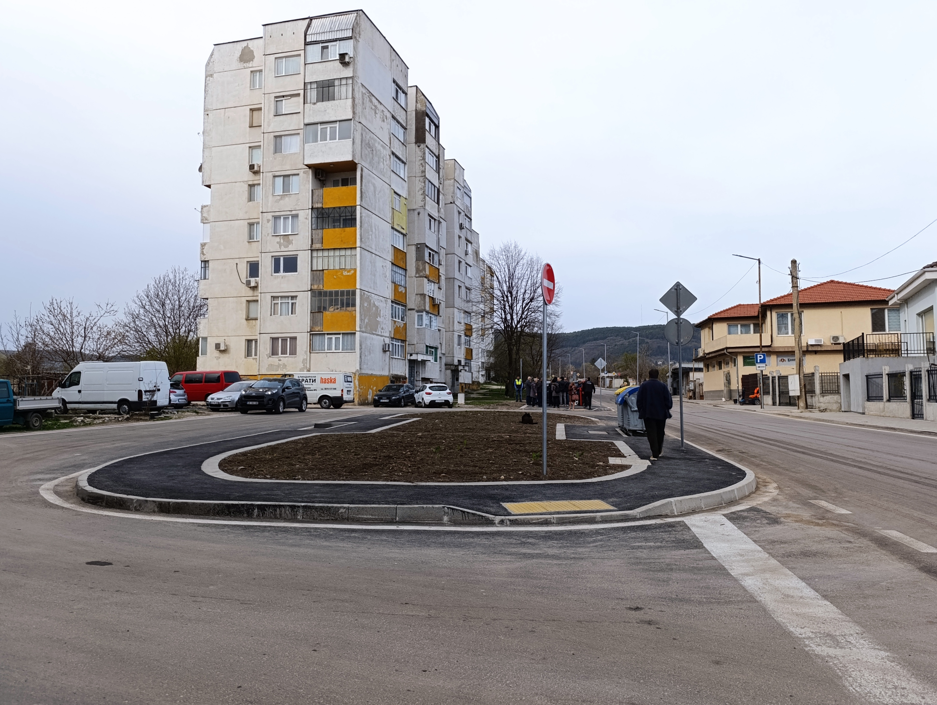
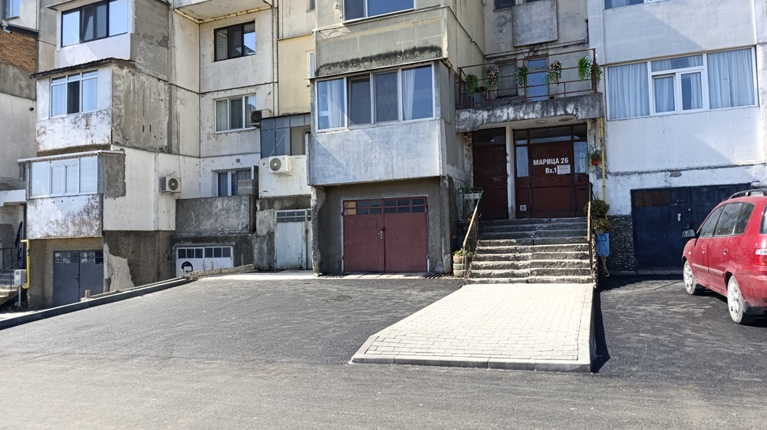
ул. Г.С.Раковски, ул. Северна, ул. Марица

Slide 14
Грижа за възрастните
ДСП е получил за дейността си 467 хил. лв. като са обслужени 329 възрастни лица.
На ДСП е предоставен ПОС терминал в услуга на ползвателите.
Издръжката на пенсионерските клубове към полугодието е 106 000 лв.

Slide 15
За чистотата
5 916 675 лв. са направени разходи за чистота към 30.06.2025 г. С тези средства са извозени 12 342 тона отпадъци.

Slide 16
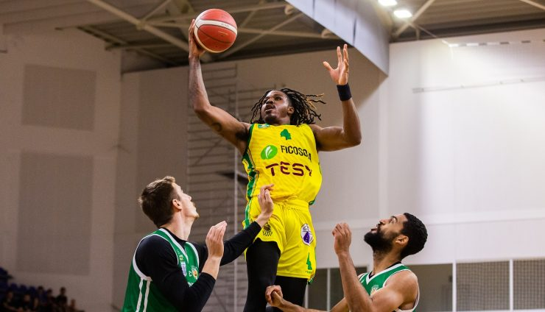
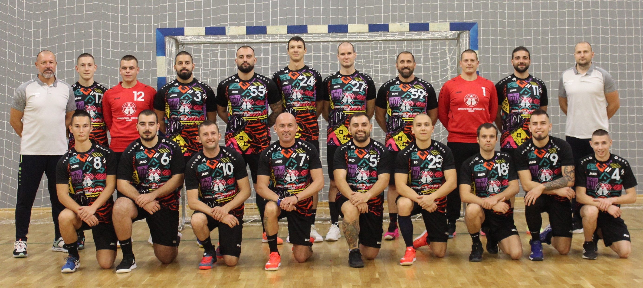
За спорта
За спорт са разходени 458 092 лв. местни средства.
Те са предоставени за дейността на спортните клубове на територията на Община Шумен.

Slide 17
Заедно изпълнихме
Текущото изпълнение на бюджета на Община Шумен към 30.06.2025 г. е 43 %, при нормативно изискуеми 50 % на изпълнение.
Приоритетите на общината се изпълняват, приходите постъпват регулярно, всички местни и държавни дейности се финансират своевременно.

